Slide 1
Objetos y Métodos

Slide 2
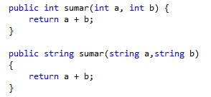
Sobrecarga de métodos
Permite definir dos o más métodos con el mismo nombre. Pero que difieren en cantidad o tipo de parámetro.

Slide 3


Comparación de objetos
Función de un objeto que ayuda a determinar si es igual a otro que es pasado como parámetro.

Slide 4

Tipos anónimos
Un tipo anónimo encapsula un conjunto de propiedades de solo lectura en un único objeto, sin tener que definir primero un tipo explícitamente.
Es muy parecido a una estructura, con la diferencia de que no tienen un tipo definido y no pueden modificarse.
Usa la palabra reservada new para indicar que inicializa ese objeto.

Slide 5
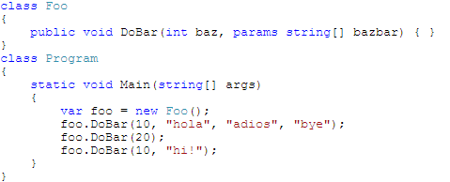
Parámetros variables
A un método se le pueden pasar muchos parámetros, en cantidades indefinidas, una opción para hacerlo sin usar sobrecarga es con string.Format.
Se usa la palabra reservada params.
Params hace que el método reciba un arreglo de cadenas como entrada.

Slide 6
Modificadores out y ref
Son modificadores de parámetros para pasar valores por referencia.
La variable apunta al mismo lugar de memoria, cualquier cambio dentro de el método se refleja después de su llamada.
Los modificadores ref y out se anteponen en los parámetros del método.
La diferencia entre ref y out es que out permite pasar sin necesidad de tener un valor asignado antes de llamar al método y se debe asignar un valor antes de salir del método.
No se pueden hacer sobrecargas que contengan una a ref y otra a out.

Slide 7
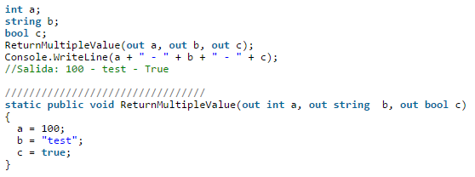
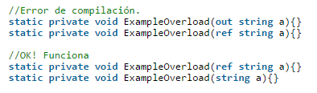

Slide 8

Parámetros con nombre
Quitan la necesidad de ingresar en orden los parámetros de algún método.
Se especifica el nombre del argumento según el método, seguido de dos puntos y el valor que tendrá.

